Slide 1
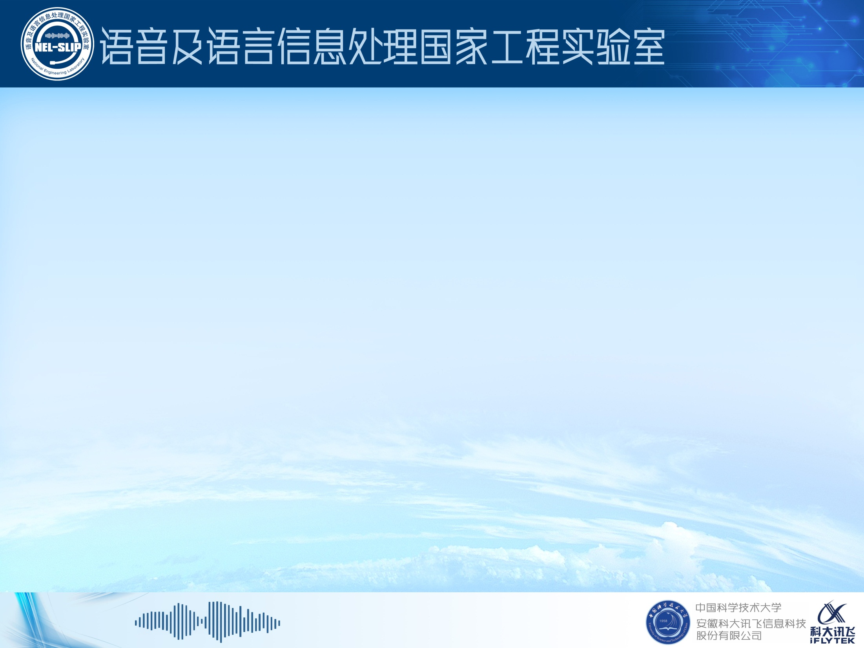
基于两阶段注意力机制和
卷积神经网络的声学场景分类
报告人：王雅健
指导老师：杜俊副教授

Slide 2
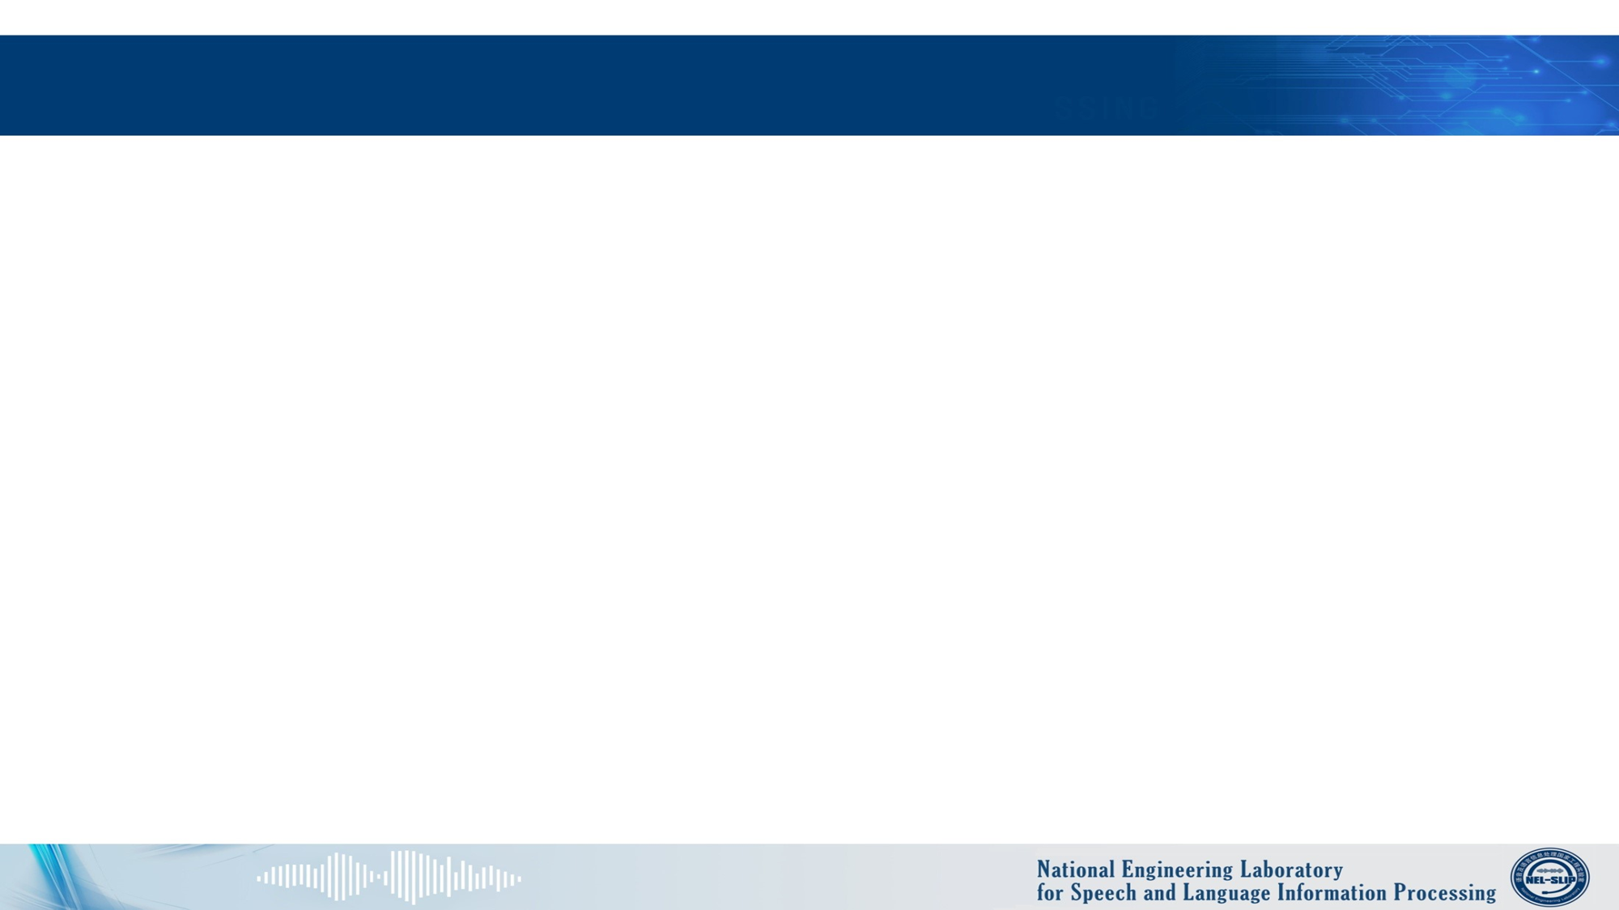
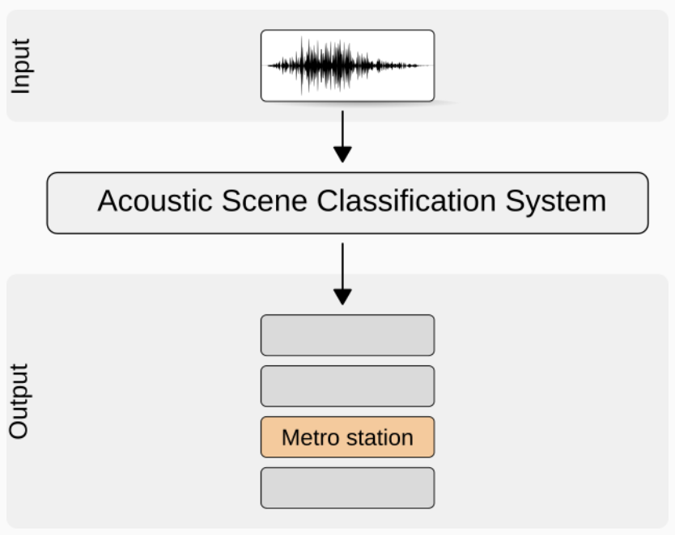
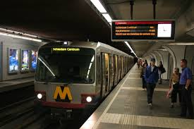
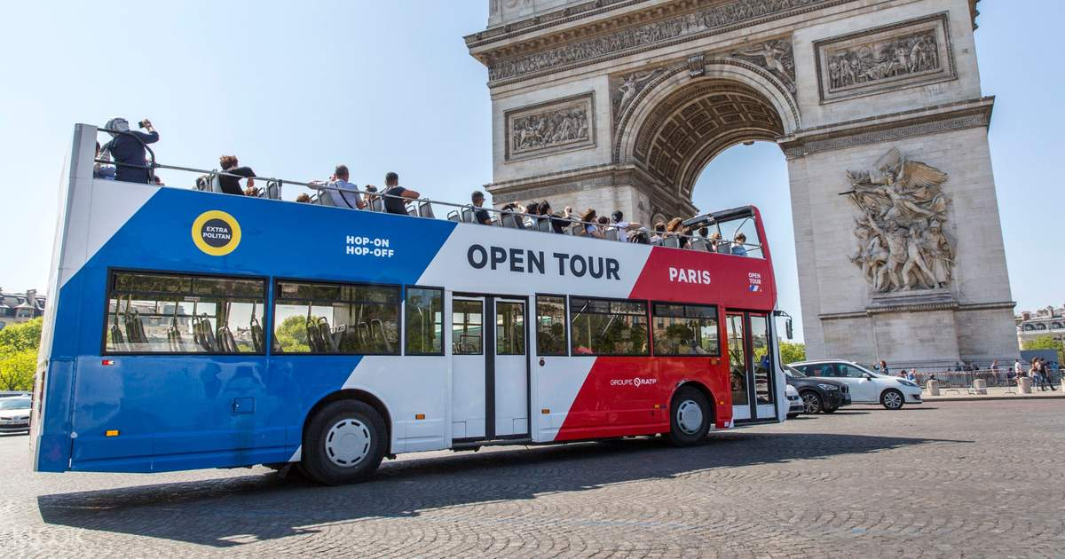

Introduction
声学场景分类(Acoustic Scene Classification, ASC)
ANC
……
声学场景分类系统
metro station
bus
park

Slide 3
研究现状
声学场景分类发展
GMM-HMM
SVM
MLP
CNN
RNN
CRNN
……
Time
存在困难
音频场景中存在冗余信息并且有效区分性信息较为稀疏
不同场景之间存在相似声学片段，干扰分类模型判断
e.g. 笑声，说话声
卷积神经网络忽略了时间序列上的重要信息

Slide 4
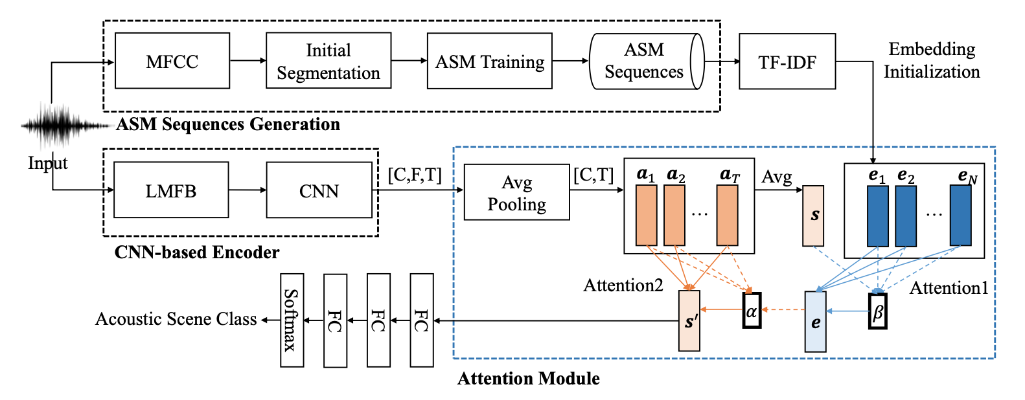
模型框架
基于两阶段注意力机制的卷积神经网络
HIGH-RESOLUTION ATTENTION NETWORK WITH ACOUSTIC SEGMENT MODEL (HRAN-ASM)
基于两阶段注意力机制的卷积神经网络声学场景分类框架

Slide 5
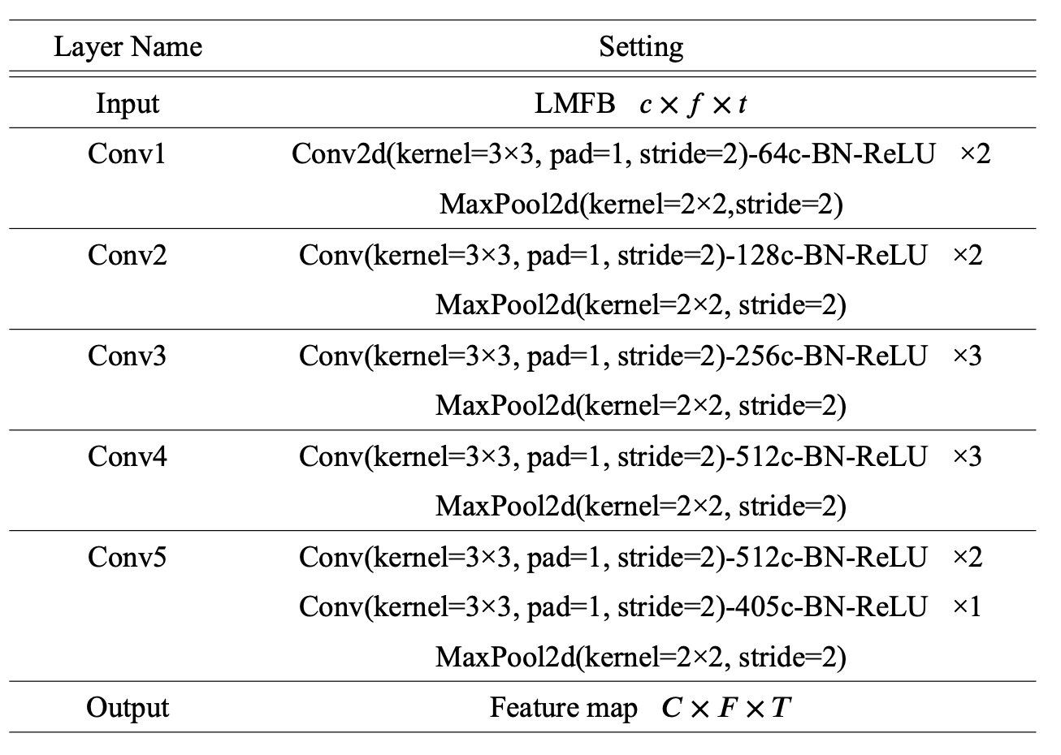
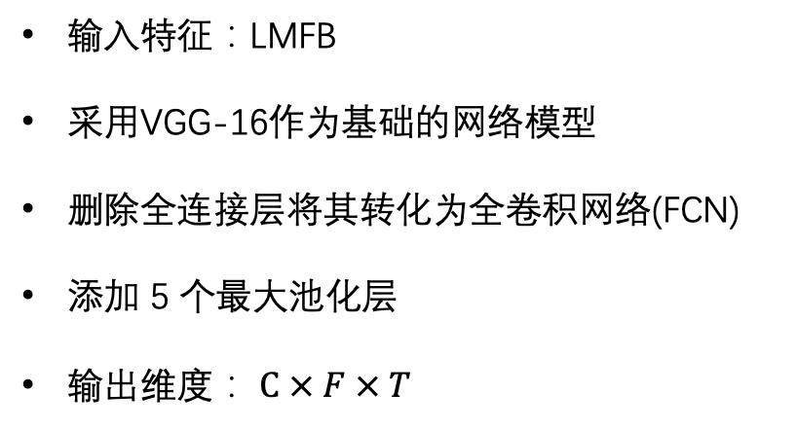
CNN编码器
输入特征：LMFB
采用VGG-16作为基础的网络模型
删除全连接层将其转化为全卷积网络(FCN)
添加 5 个最大池化层
输出维度： $C × F × T$
CNN编码器的网络结构

Slide 6
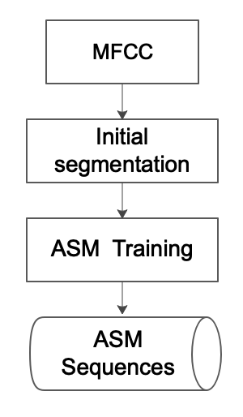
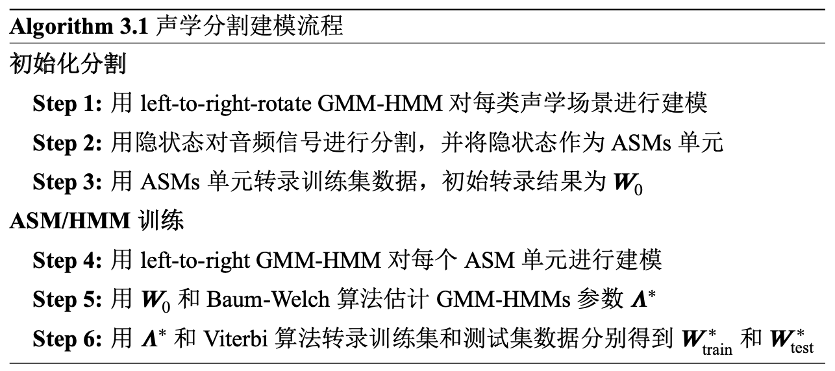
ASM序列生成
声学分割建模 (Acoustic Scene Segment Model，ASM)
用一组通用的声学基本单元（ASM单元）表征声学场景空间的声音事件，将每条音频转录成连续的ASM序列
声学分割建模流程

Slide 7
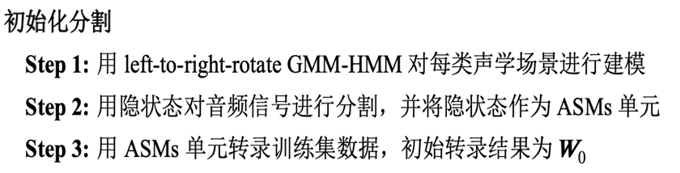
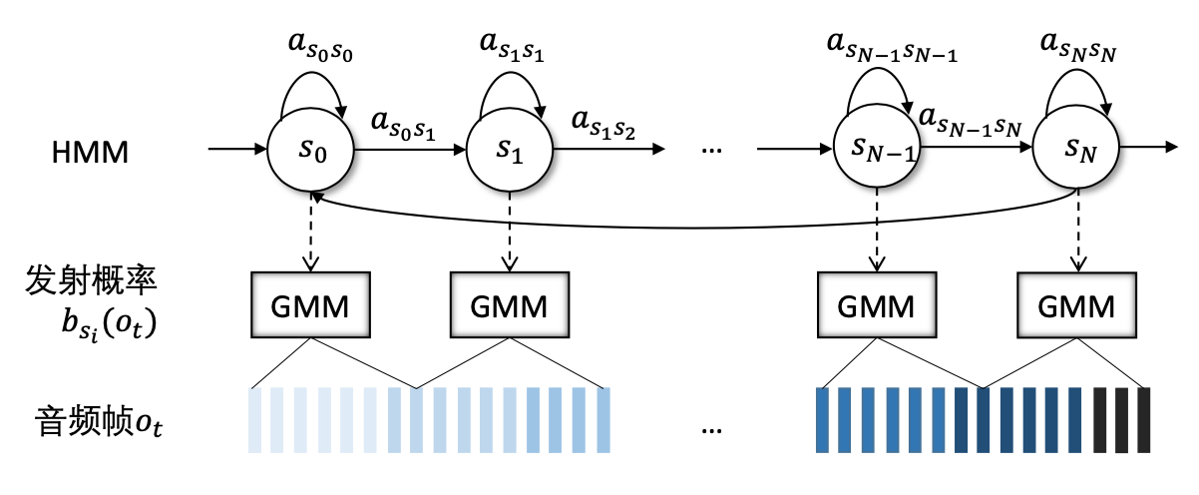
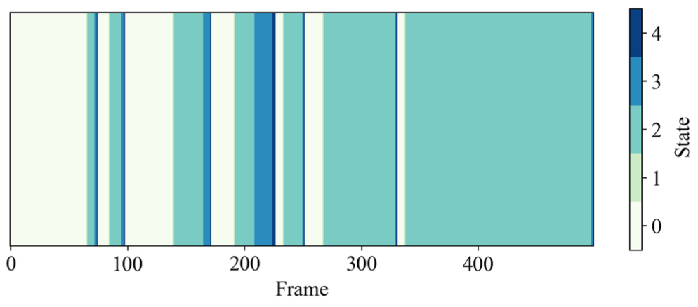
ASM序列生成
初始化分割
目的：将音频场景进行自动分割，并将具有相似特征分布的音频段用同一个声音事件单元表示。
基于GMM-HMM的场景类别建模
（采用可回转HMM拓扑结构）
初始化分割示意图

Slide 8
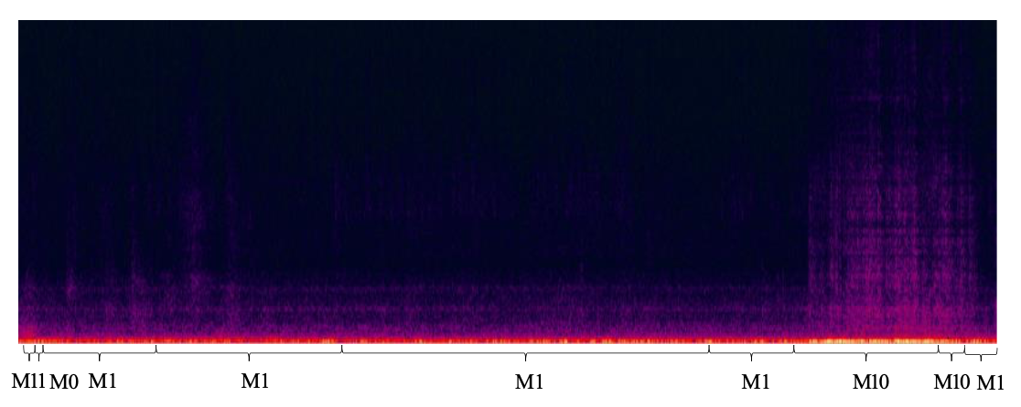
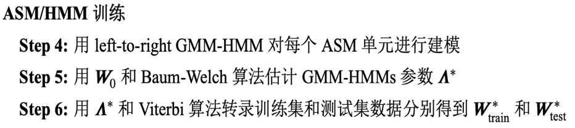
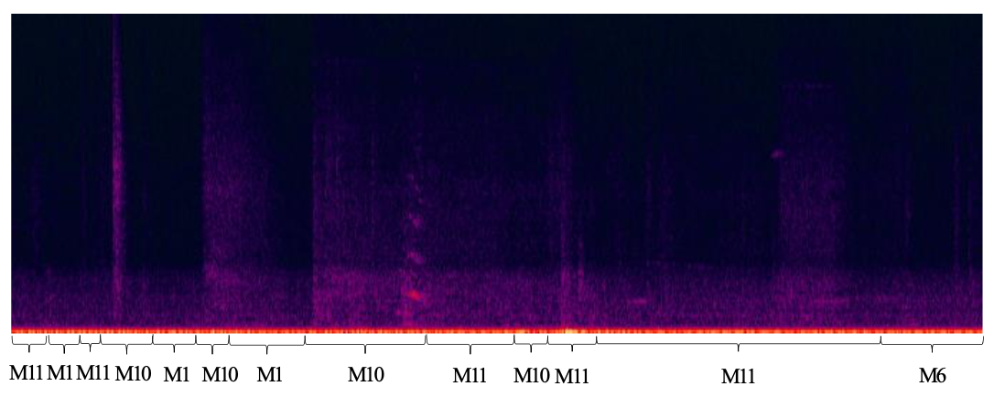
ASM序列生成
ASM/HMM训练
数据标注label为初始生成的转录文本
经过训练获得新的转录文本
目的：捕捉不同场景之间的相关性，并得到更可靠的转录
Tram场景实例的频谱图和ASMs序列
Bus场景实例的频谱图和ASMs序列

Slide 9
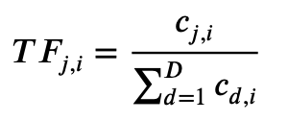
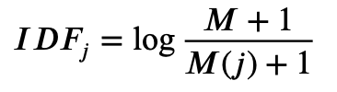
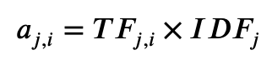
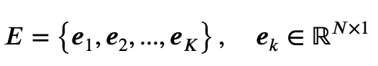
表征向量生成
TF-IDF 词频-逆文档频率
TF表征ASM单元在每类场景出现频率
其中，$c_{j,i}$表示第$j$个ASM单元在第$i$个场景中出现的次数, $d$为ASM单元的总数
IDF表征ASM单元在所有类别场景出现频率，IDF值越高说明ASM单元出现频率越低，区分性较高
其中，$M$表示总场景数, $M\left(j\right)$表示包含第$j$个ASM单元的场景数目
表征向量每个元素公式：
表征向量：
其中，$E$表示所有场景类别向量集合, $K$表示总场景数, $N$表示特征维数

Slide 10
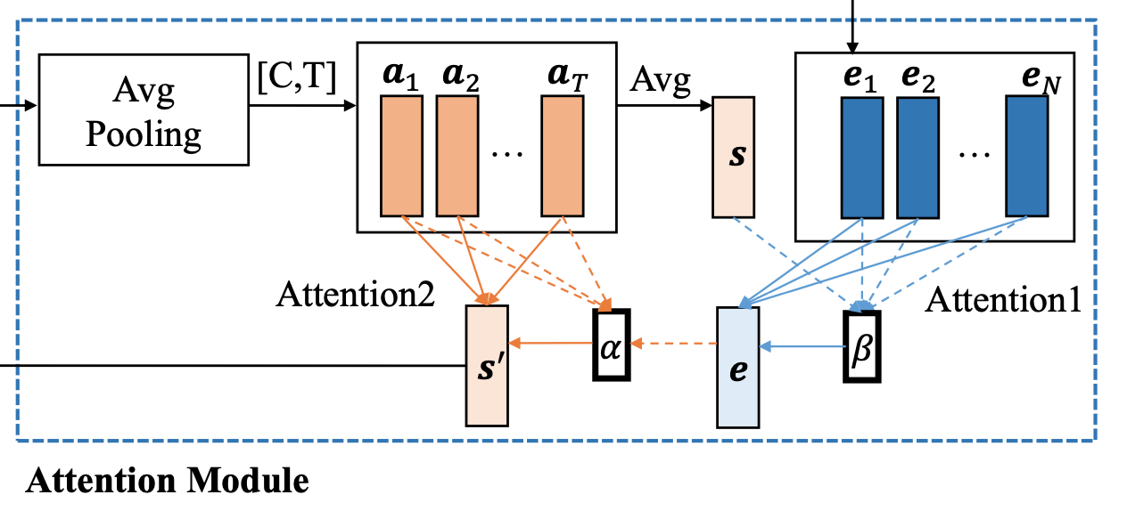
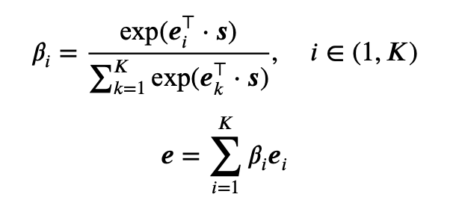
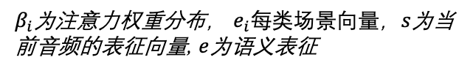
注意力机制
第一阶段注意力机制
探究当前音频场景与不同类别场景之间的内在联系，为第二阶段注意力机制提供用于查找区分帧的信息
ASM Embedding
CNN Feature
[C, F, T]
Output
$β_{i}$为注意力权重分布， $e_{i}每类场景向量$，$s$为当前音频的表征向量, $e$为语义表征
两阶段注意力机制示意图

Slide 11
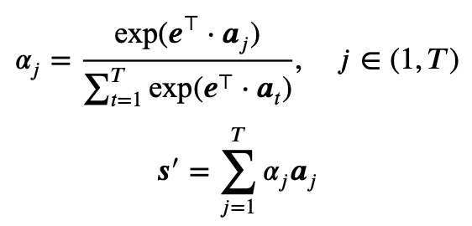
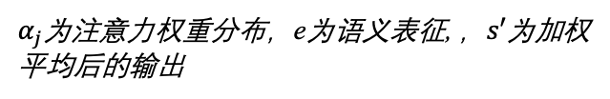
注意力机制
第二阶段注意力机制
目的是提取当前场景中的区分性信息
ASM Embedding
CNN Feature
[C, F, T]
Output
$α_{j}$为注意力权重分布，e为语义表征, ，$s′$为加权平均后的输出
两阶段注意力机制示意图

Slide 12
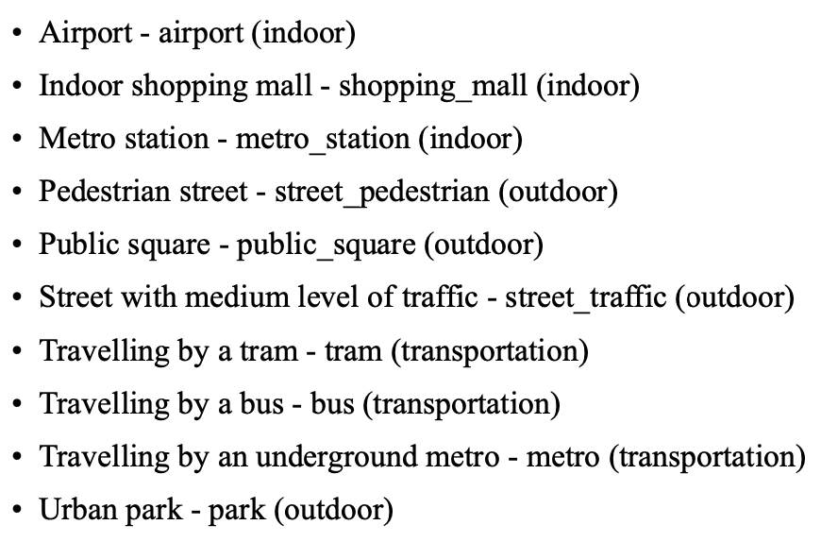
数据集
DCASE (Detection and Classifi­cation of Acoustic Scenes and Events)
DCASE task1A
由坦佩雷工业大学在欧洲的6个城市的不同位置对每种场景进行录制
每段音频长10s，开发集包含8640个音频片段，共24h

Slide 13
实验配置

Slide 14
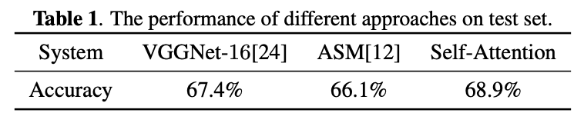
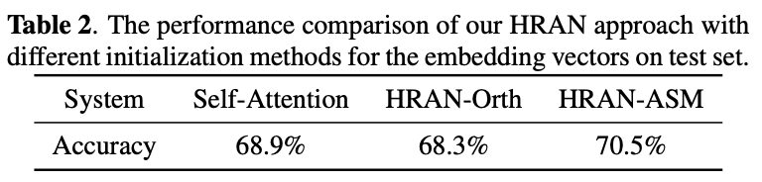
实验结果
表1 不同模型方法分类性能测试
表2 不同attention方法分类性能测试

Slide 15
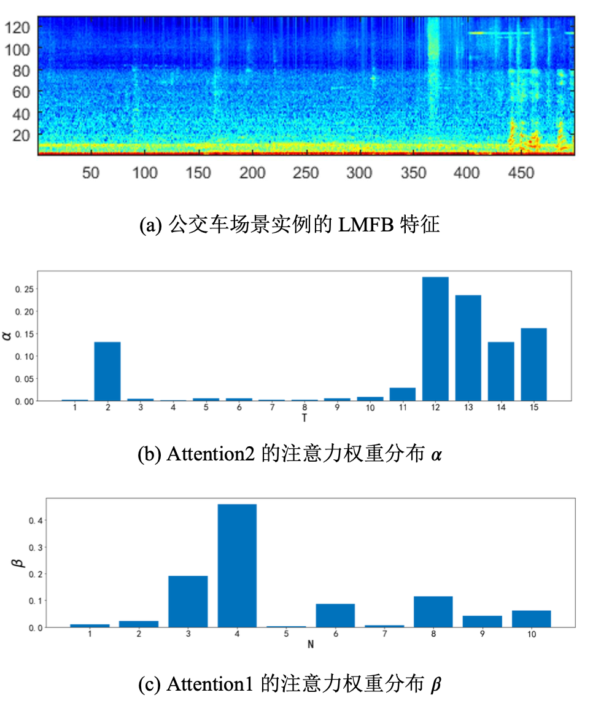

可视化分析
公交车场景实例的注意力机制可视化

Slide 16
感 谢 聆 听！

